Slide 1

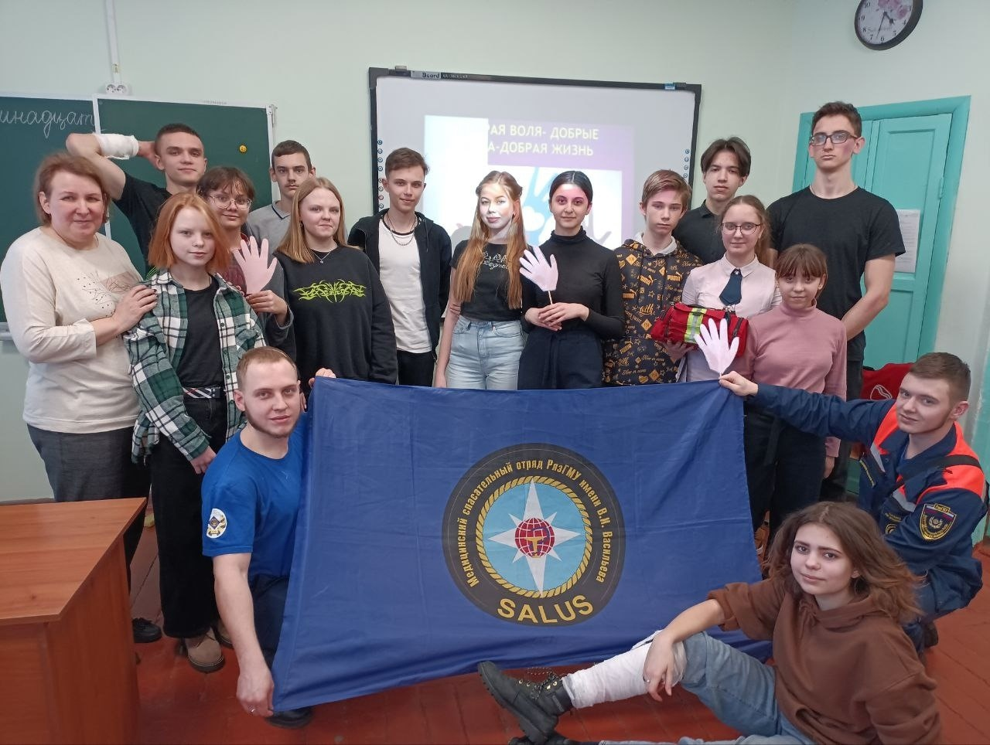
ПРОЕКТ «ДОБРО-ЧС».

Slide 2
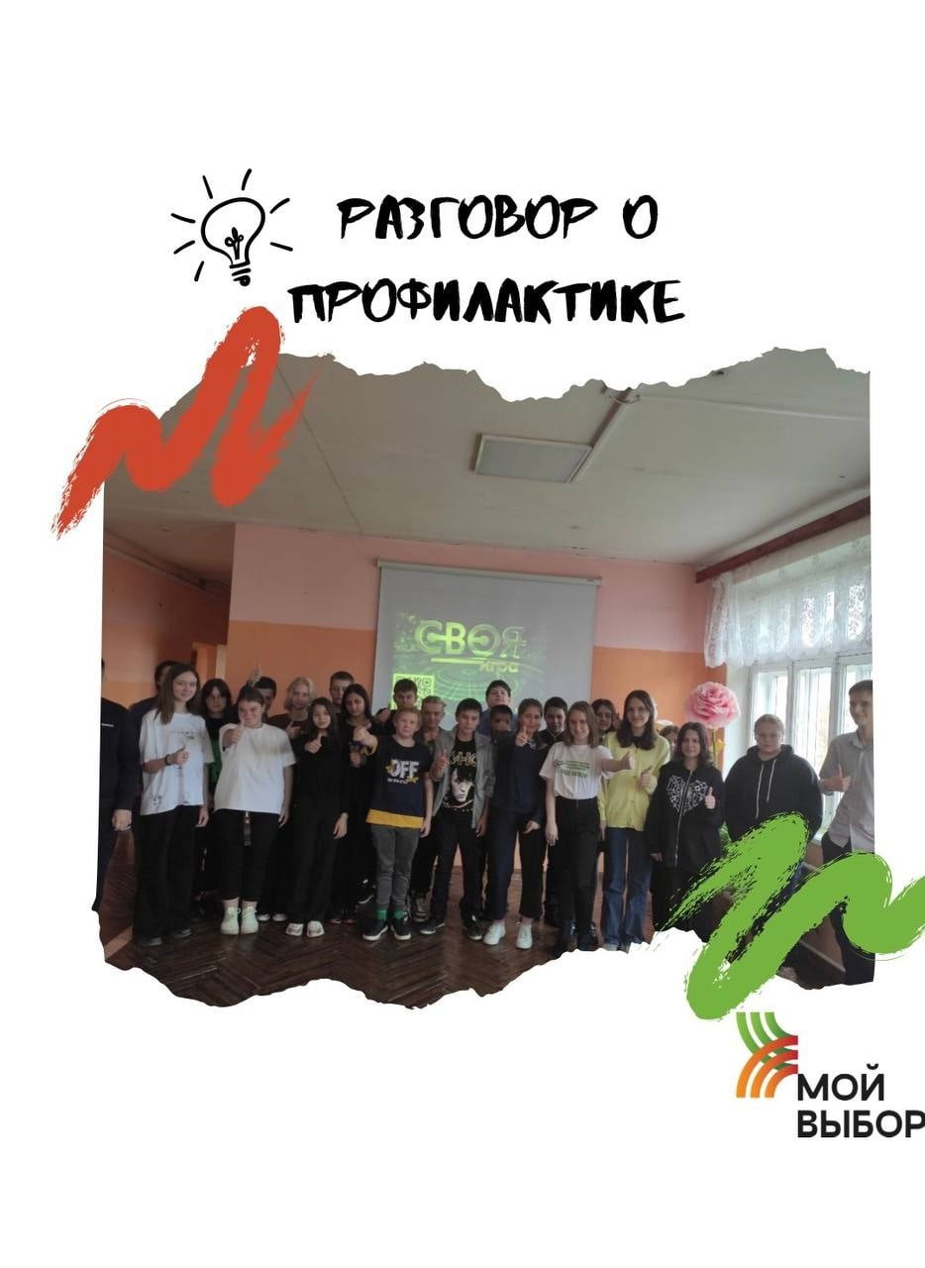
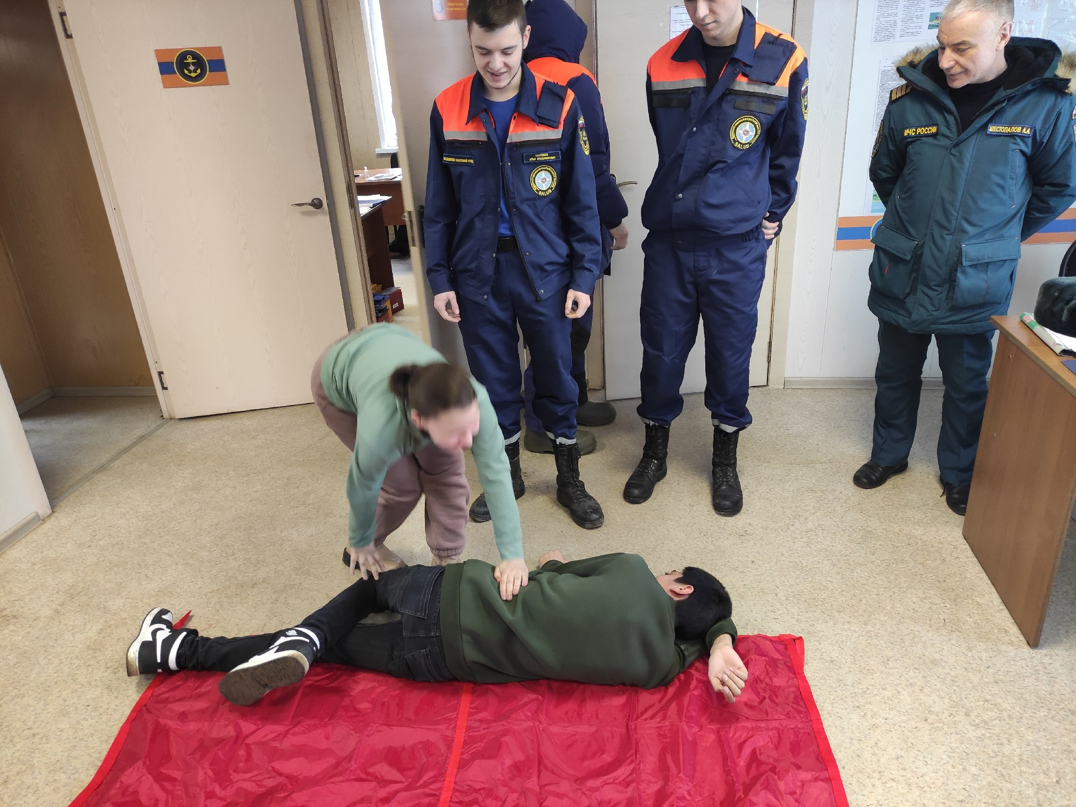
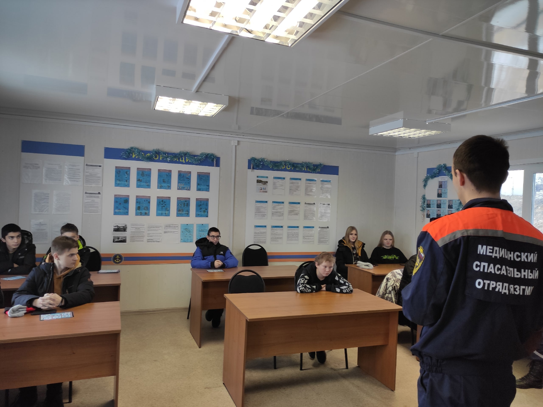
ЦЕЛЬ ПРОЕКТА
Вовлечь 15 подростков проживающих на территории Мурминского сельского поселения и стоящих на ВШК в добровольческую деятельность в сфере ЧС, медицины и профилактики.

Slide 3
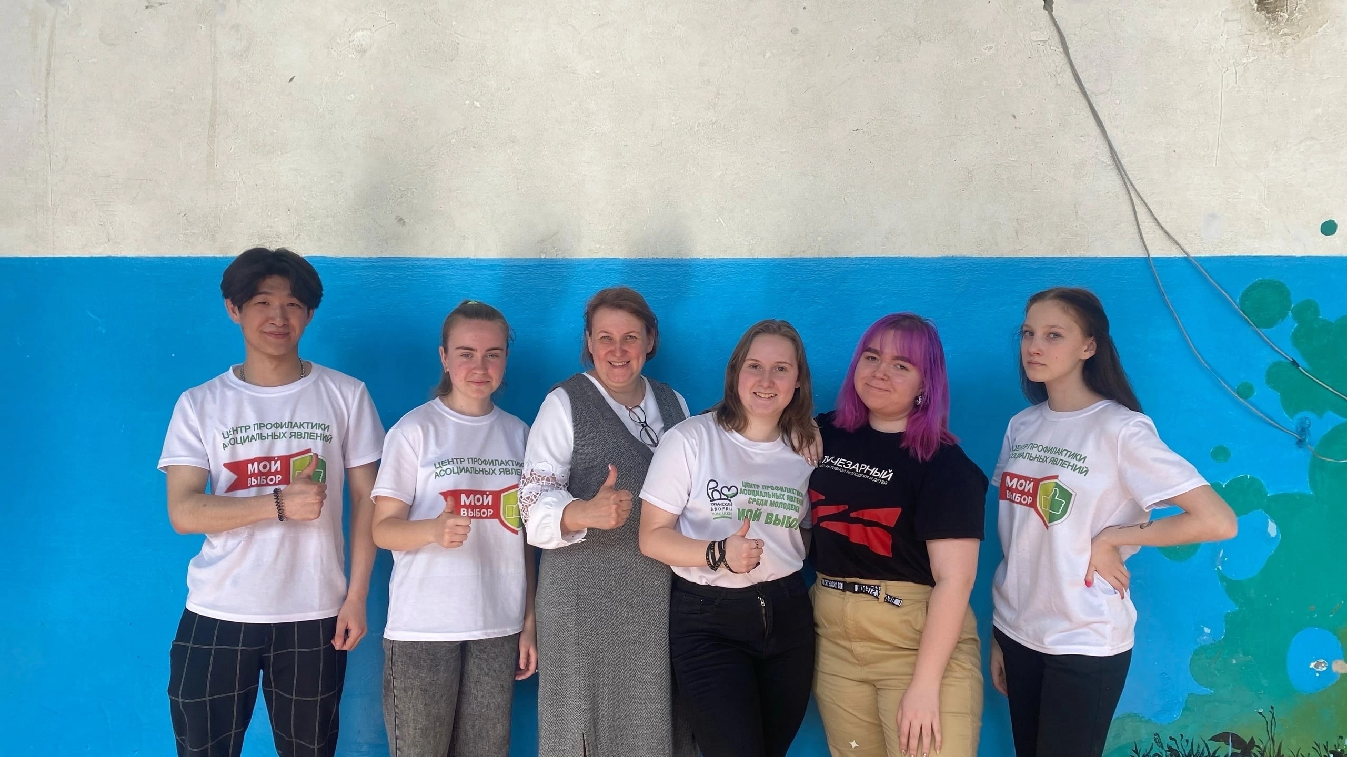
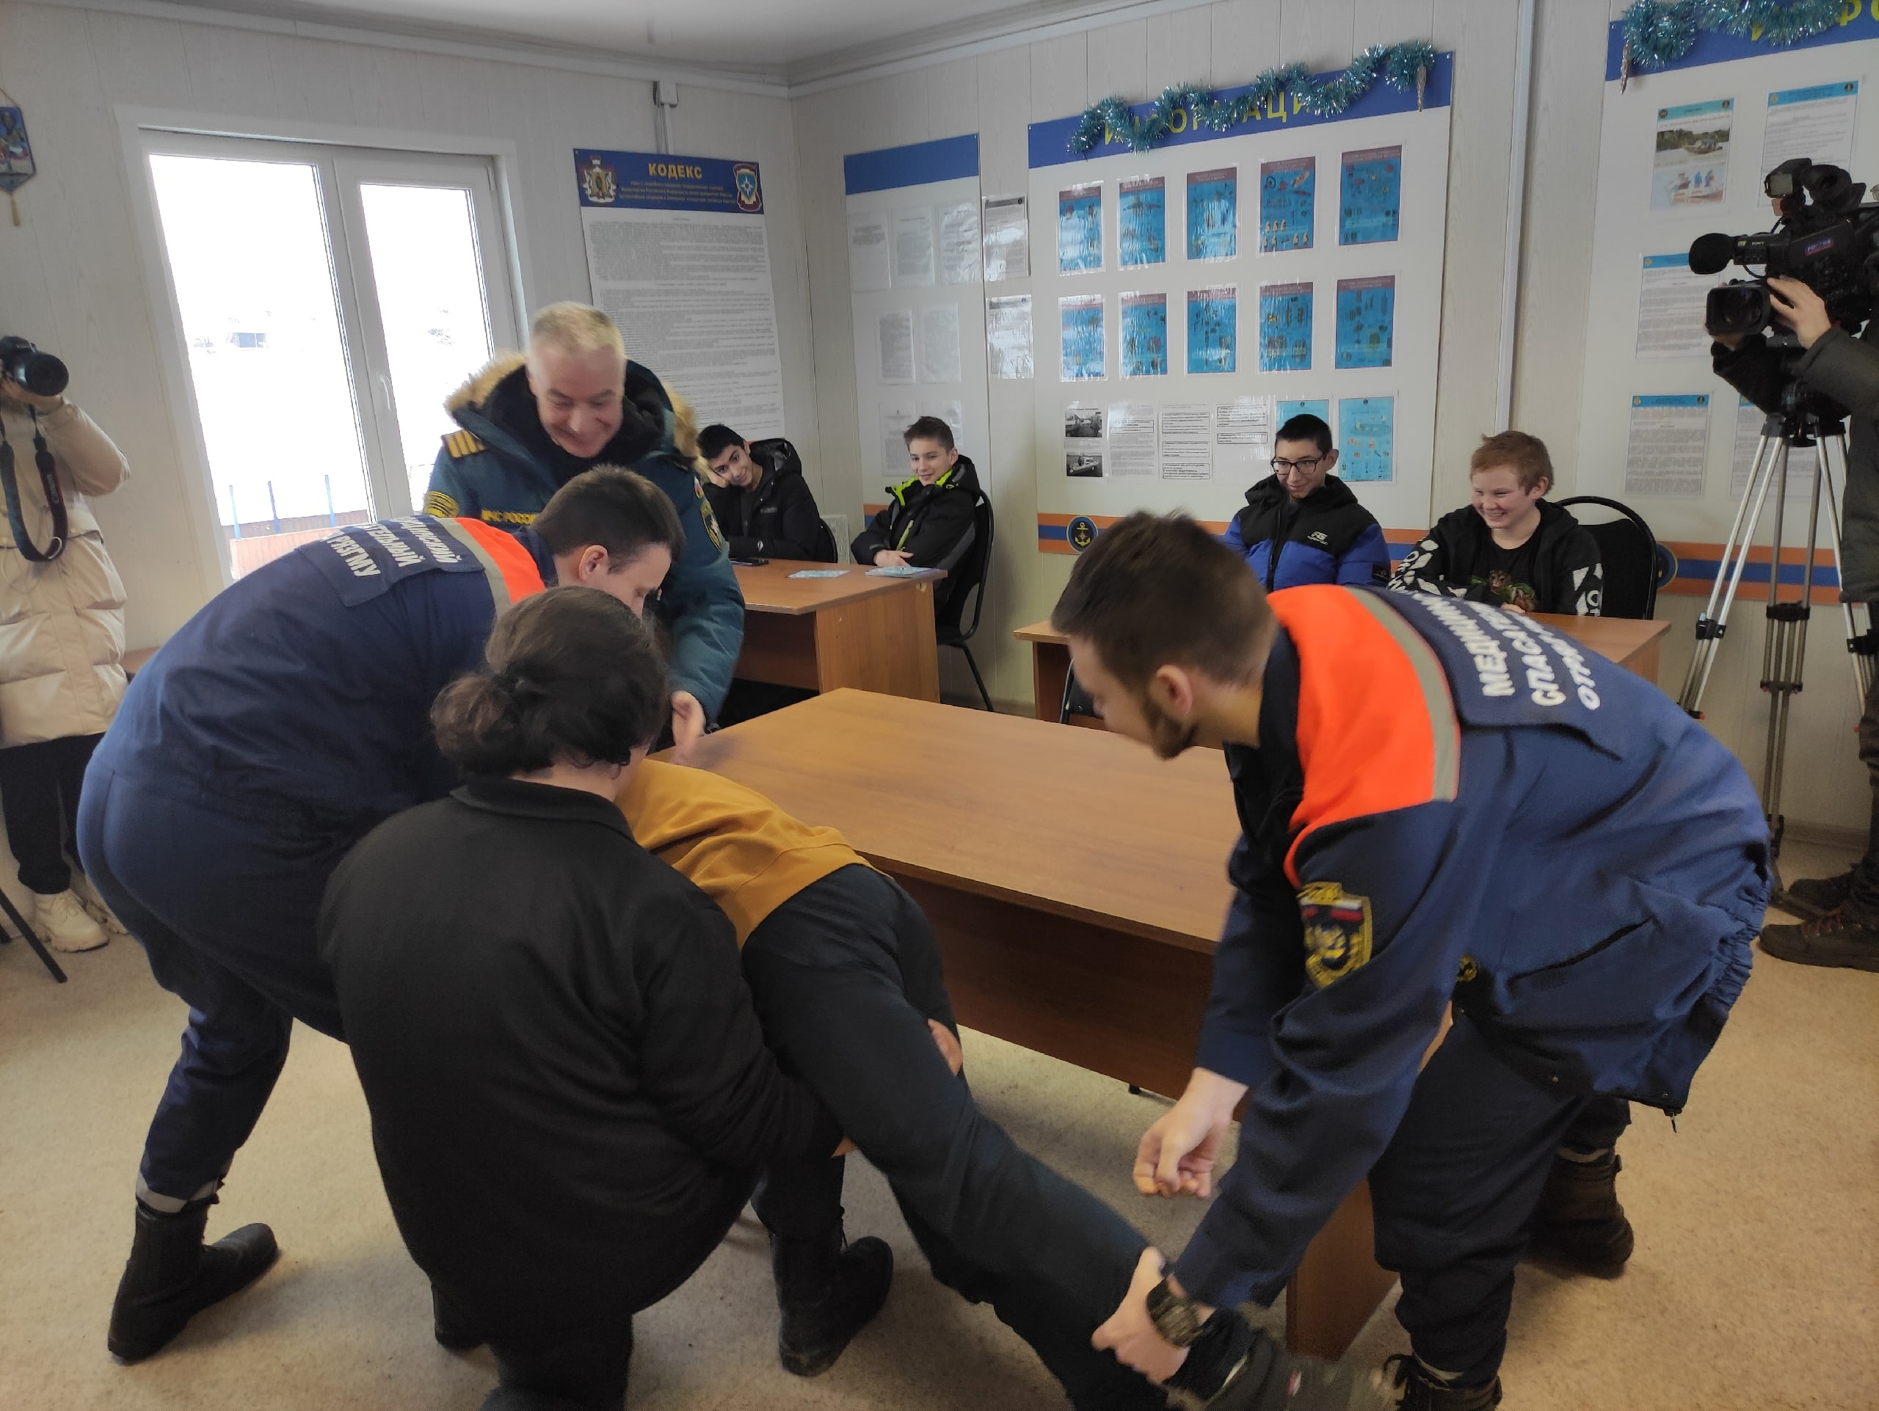
ЗАДАЧИ ПРОЕКТА:
Профилактика негативных явлений в подростковой среде.
2. Занятость подростков из группы риска в каникулярное время
3.Воспитание у подростков активной гражданской позиции.
4. Увеличение количества добровольцев в школах района за счёт привлечения к волонтёрской деятельности подростков из группы риска.

Slide 4
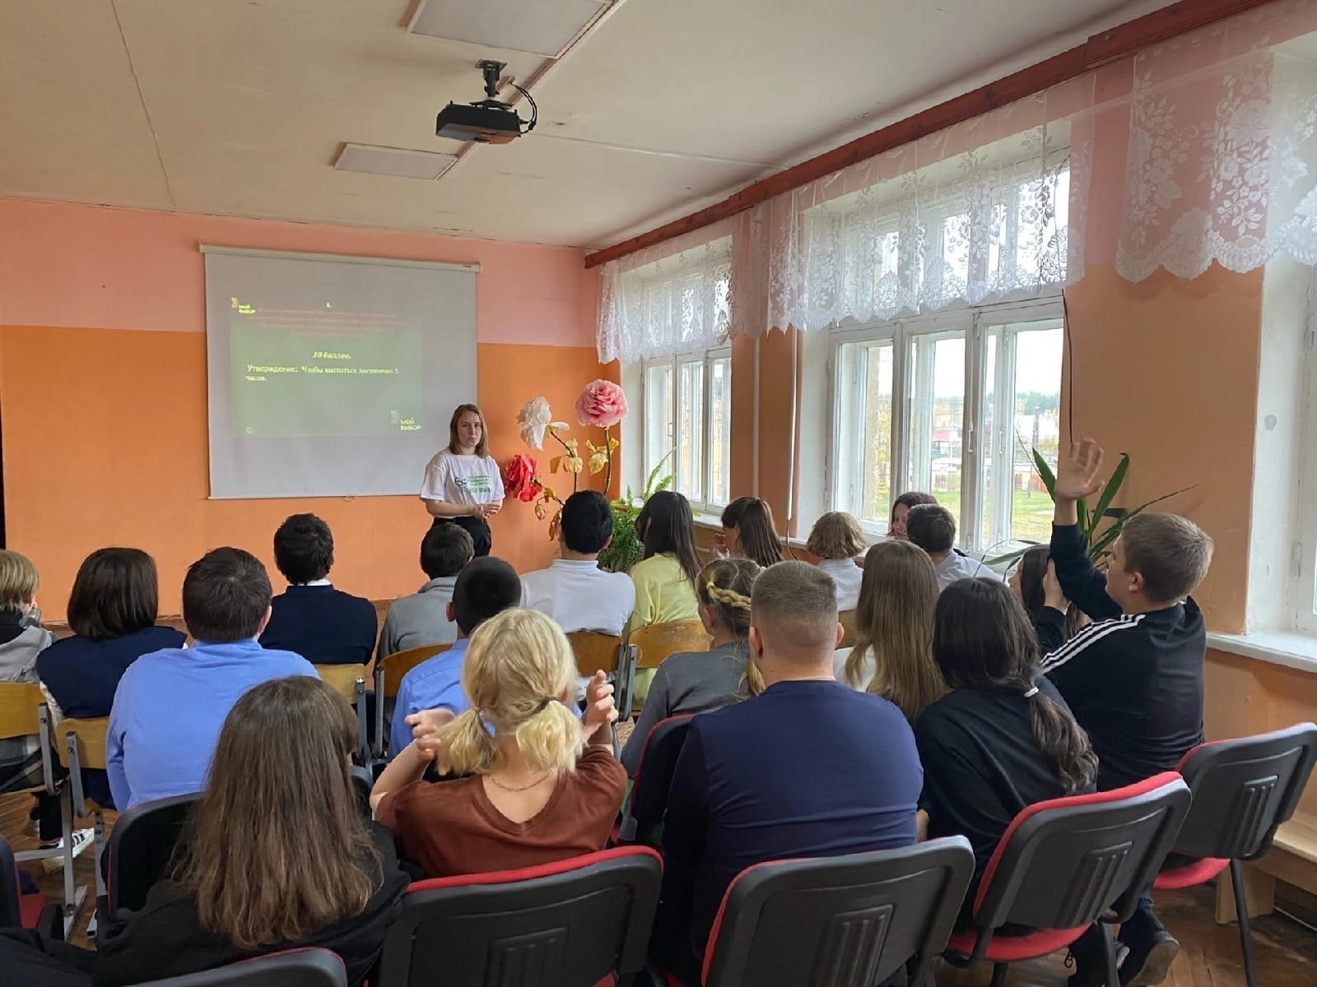
Целевая аудитория проекта
Подростки, в возрасте от 12 до 15 лет, состоящие на внутришкольном контроле, а так же школьники из состава волонтёрского отряда «Чистое небо» МБОУ «Мурминская СШ»

Slide 5
Краткая аннотация проекта
Проведение профильных образовательных смен «Добро-ЧС» на базе Мурминской средней школы для детей и подростков оказавшихся в трудной жизненной ситуации , испытывающих трудности в социальной адаптации и склонных к совершению правонарушений, вовлечение детей и подростков в добровольческую деятельность.
Образовательные смены помогут детям проявить себя в новом статусе : волонтера, дадут возможность к самовыражению своих чувств и действий, обозначить свою гражданскую позицию, почувствовать себя значимым членом общества.
В ходе сборов с подростками планируется проведение занятий с элементами тренинга с целью обучения добровольческой деятельности, а также проведение реальных, практических мероприятий, которые помогут подросткам почувствовать себя успешными, нужными, приносящими пользу обществу и себе.

Slide 6
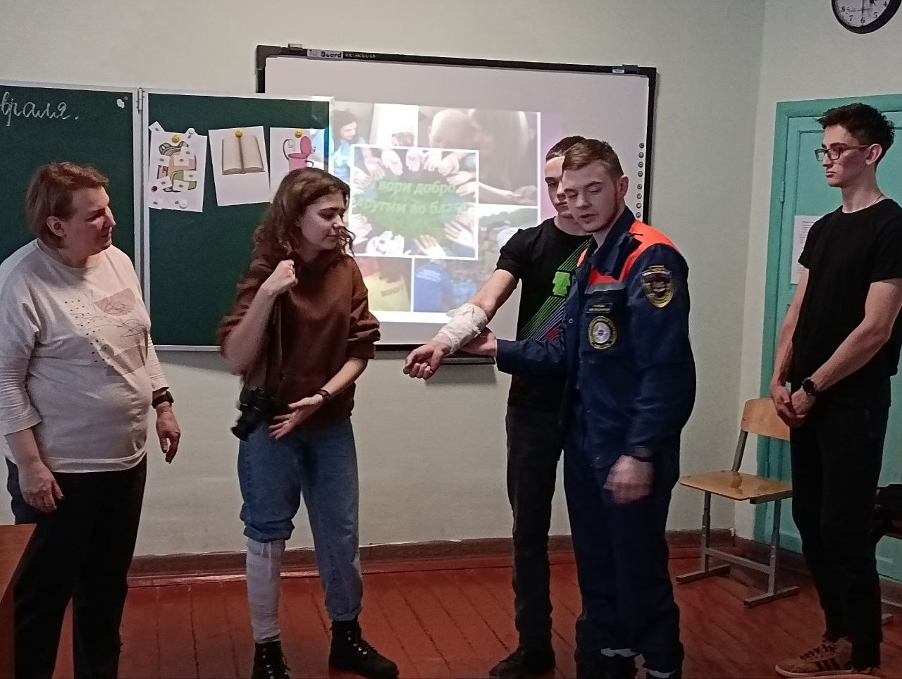
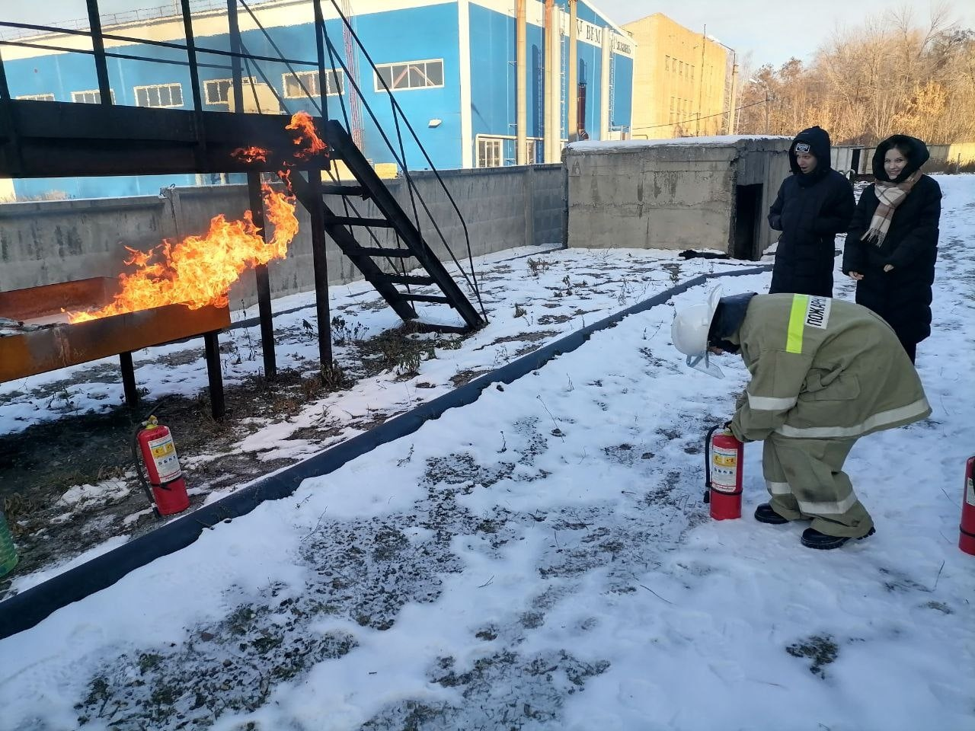
Ожидаемые результаты проекта
В социально значимую деятельность вовлечено не менее 15 подростков.
Создан новый волонтёрский отряд на территории Рязанского муниципального
района в количестве 15
человек.
Развиваются направления добровольчества: медицинское, профилактическое, волонтёры ЧС

Slide 7
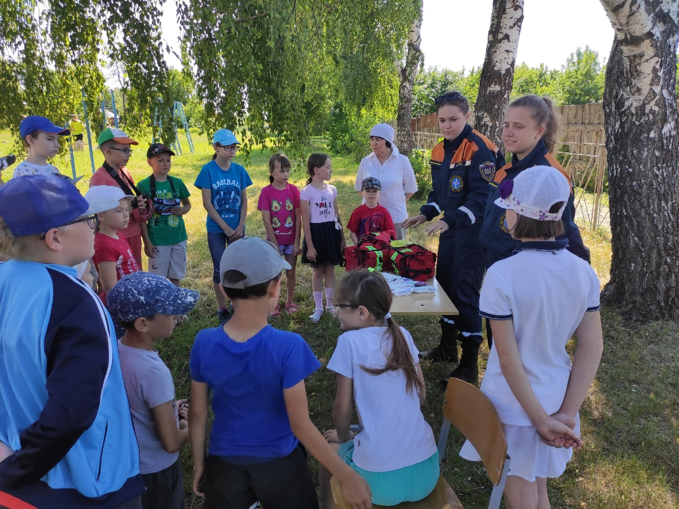
Методы оценки результата
Качественные : Создание отряда волонтёров из числа несовершеннолетних, испытывающих трудности в социальной адаптации, находящихся в трудной жизненной ситуации или в социально опасном положении.
Получение подростками из группы риска опыта и практических навыков волонтерской работы, их успешная социализация в обществе.
Обеспечение возможности для их самореализации, создание атмосферы принятия, поддержки и доверия.
Количественные : Создан новый отряд волонтёров, численностью 15 человек

Slide 8
Проект сметы реализации проекта
№ п/п | Наименование | Стоимость за 1 ед. | Количество | Общая сумма
1. | 1. Канцелярские товары - ручки - блокноты - бумага цветная для печати (уп) - маркеры (4 цвета) - фломастеры (1 уп) - бумага белая для печати | 30.00 50.00 350.00 45.00 150.00 240.00 | 50 шт. 30 шт. 2 уп. 20 шт. 5 уп. 3 уп. | 1500.00 1500.00 700.00 900.00 750.00 720.00 6070.00
2. | Питание участников и организаторов сборов | 168.00 (в день на 1 человека-обед и завтрак) | 25 чел. | 4200.00 в день 42000.00 (за 10 дней)
3. | Приобретение медицинских аптечек для занятий по оказанию первой помощи | 10820.00 | 3 шт. | 32460.00
4 | Приобретение экипировки для участников проекта (костюм МЧС, фуражка, футболка) | 10890.00 | 20 шт. | 217800.00
5. | Транспортные расходы | 600р (в день) | 10 дней | 6000.00
 | ВСЕГО | 304330.00
Имеющаяся сумма: |  | 6720

Slide 9
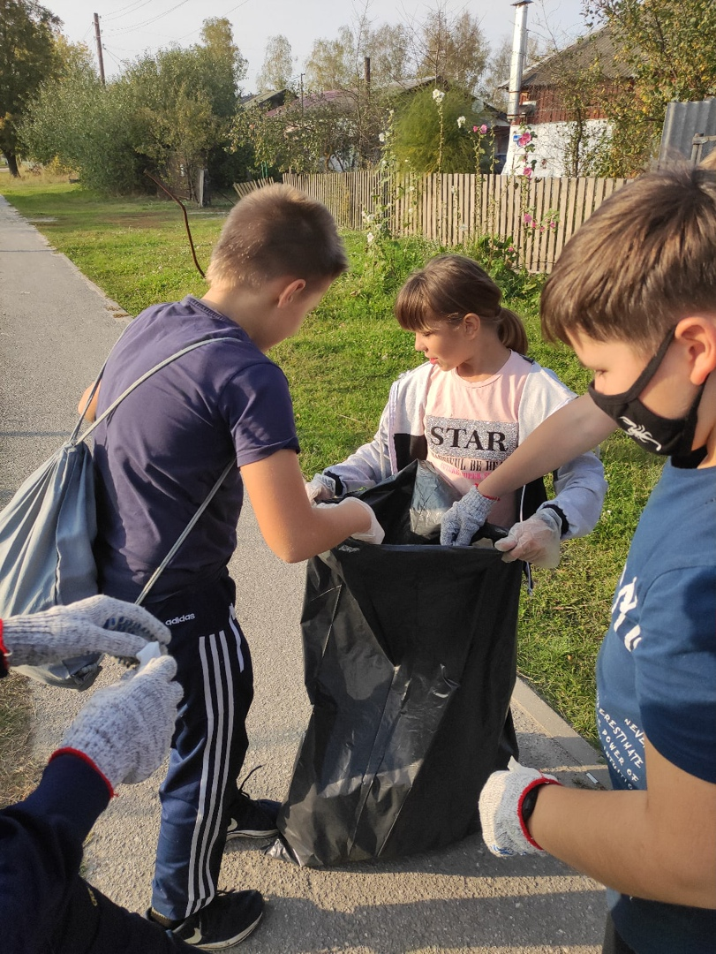
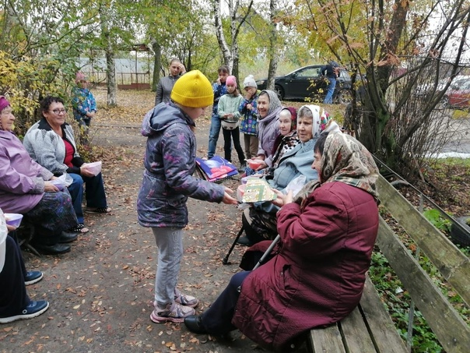
Дальнейшая реализация проекта
Реализация проекта в дальнейшем позволит масштабировать его на территорию Рязанского района и области тем самым привлечь к добровольческой деятельности большее количество юных добровольцев из числа подростков, находящихся в трудной жизненной ситуации и находящихся в социально- опасном положении.

